Slide 1
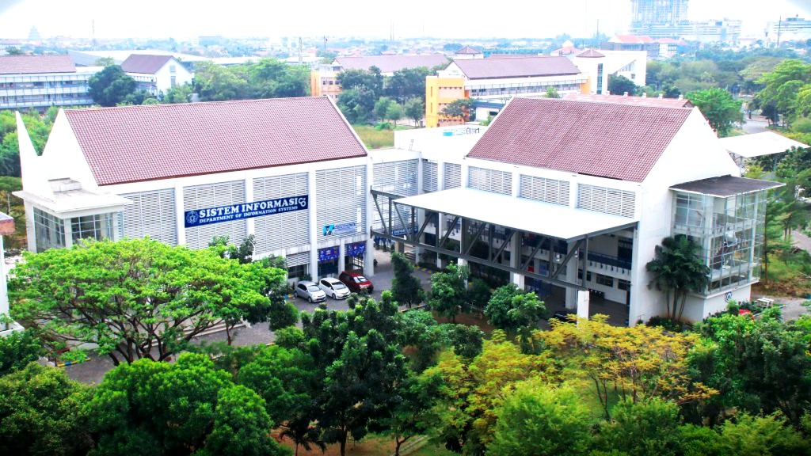



Sistem Rekomendasi Properti Berbasis Hybrid Filtering dan Profile Matching
Dosen Pembimbing
Retno Aulia Vinarti, S.Kom., M.Kom., Ph.D.
Izzat Aulia Akbar, S.Kom., M.Eng., Ph.D.
Mahasiswa
I Gusti Made Arisudana
5026211188
Dosen Penguji
Amalia Utamima, S.Kom., MBA., Ph.D.
Renny Pradina Kusumawardani, S.T., M.T.

Slide 2
PENDAHULUAN
01

Slide 3
Latar Belakang
Kerumitan memilih properti dipengaruhi oleh nilai ekonomi yang tinggi dan berbagai aspek seperti lokasi, harga, luas, fasilitas, serta preferensi individu.
Melimpahnya pilihan properti seringkali memicu kebingungan dan kelelahan, dikenal sebagai “information overload.”
Tempat tinggal merupakan salah satu kebutuhan mendasar bagi setiap individu.
Sebagian besar individu jarang melakukan transaksi pembelian atau penyewaan properti sepanjang hidup mereka
Sistem Rekomendasi berbasis Hybrid Filtering yang menggabungkan Content-Based Filtering dan Knowledge-Based Recommender Systems dengan metode Profile Matching.
Notes:
Untuk mengatasi tantangan ini, tugas akhir ini akan mengembangkan SR berbasis Hybrid Filtering yang menggabungkan Content-Based Filtering dan Knowledge-Based Recommender Systems dengan metode Profile Matching. Pendekatan ini bertujuan untuk meningkatkan kualitas rekomendasi berdasarkan karakteristik demografi dan sosial pengguna, sekaligus mengatasi keterbatasan SR konvensional.

Slide 4
Rumusan Masalah
1
Apa saja data demografi dan kondisi sosial yang relevan untuk membentuk profil pembeli?
2
Bagaimana algoritma Profile Matching dapat digunakan untuk mencocokkan properti dengan profil pembeli?
3
Bagaimana teknik Hybrid Filtering dapat diterapkan untuk menentukan properti yang mirip berdasarkan karakteristik item?
Notes:
Berdasarkan latar belakang permasalahan, maka didapat rumusan masalah sebagai berikut:

Slide 5
Batasan Masalah
1
Data yang digunakan dalam tugas akhir ini terbatas pada properti yang berada di daerah JABODETABEK yang diperoleh dari platform digital penjualan properti dengan metode scraping.
2
Demografi dan kondisi sosial pengguna yang digunakan untuk membangun profile pengguna diperoleh dari studi literatur penelitian terdahulu.
3
Tugas akhir ini tidak akan mencakup analisis mendalam terhadap faktor eksternal yang mempengaruhi preferensi pengguna, seperti tren pasar properti atau perubahan ekonomi.
Notes:
Batasan-batasan yang didefinisikan berdasarkan rumusan masalah dinyatakan sebagai berikut:

Slide 6
Tujuan
1
Mengidentifikasi dan menentukan data demografi serta kondisi sosial yang relevan untuk membentuk profil pembeli properti
2
Mengembangkan dan menerapkan algoritma Profile Matching untuk mencocokkan properti dengan profil pembeli berdasarkan karakteristik pengguna.
3
Menerapkan teknik Hybrid Filtering untuk menentukan properti yang mirip berdasarkan karakteristik item, seperti lokasi, harga, ukuran, dan fasilitas.
Notes:
Tugas akhir ini memiliki tujuan yang ingin dicapai untuk menjawab rumusan masalah sebelumnya.

Slide 7
Manfaat
Bagi pengembang sistem rekomendasi, tugas akhir ini dapat menjadi acuan dalam mengembangkan sistem rekomendasi yang lebih personal dan dapat mengatasi masalah cold-start, terutama pada aplikasi pencarian properti.
1
Bagi pengguna platform pencarian properti, tugas akhir ini akan membantu mereka menemukan properti yang lebih relevan dan sesuai dengan profil dan kebutuhan spesifik mereka, sehingga proses pencarian menjadi lebih mudah dan efisien.
2
3
Bagi penulis, tugas akhir ini membantu menambah wawasan dalam hal sistem rekomendasi dan profile matching, serta penerapannya dalam dunia nyata.
Notes:
Tugas akhir ini diharapkan dapat memberikan manfaat dalam beberapa hal, seperti:

Slide 8
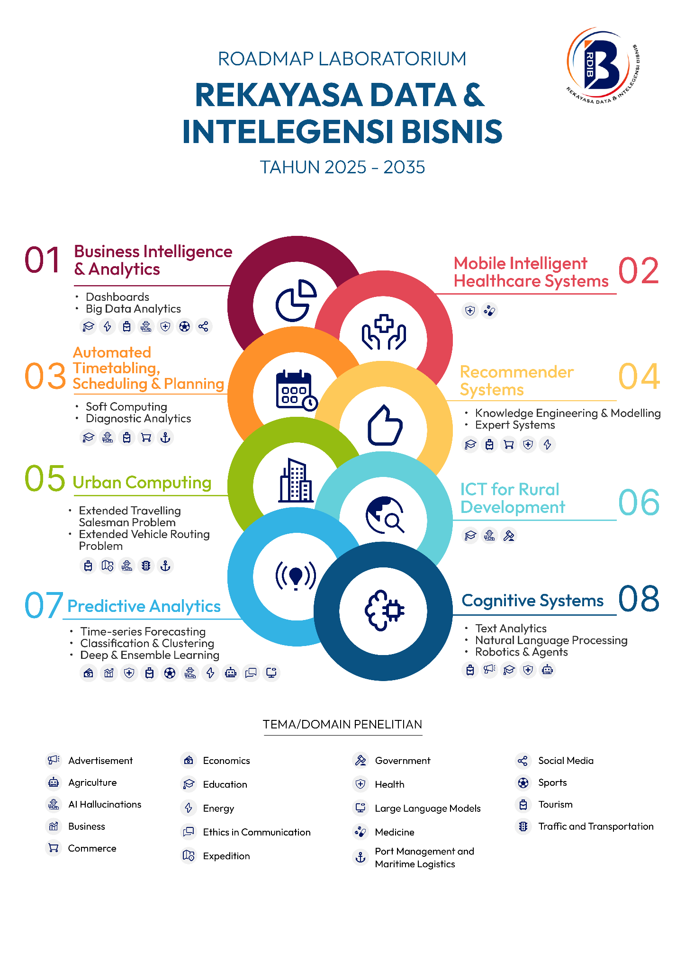
Relevansi
Tugas akhir ini memiliki relevansi terhadap salah satu mata kuliah laboratorium Rekayasa Data dan Intelegensi Bisnis (RDIB), yaitu Pemodelan Sistem Kognitif.
Selain itu, Tugas akhir ini memiliki kesesuaian dengan roadmap penelitian laboratorium RDIB, yaitu Recommender Systems.

Slide 9
Tinjauan Pustaka
02

Slide 10
Penelitian Terdahulu
Judul | Recommendation System for Property Search using Content-Based Filtering Method
Peneliti | (Badriyah, Azvy, Yuwono, & Syarif, 2018)
Keterkaitan | Penelitian ini relevan dengan tugas akhir ini yang menerapkan metode TF-IDF pada deskripsi properti untuk menemukan informasi pendukung yang relevan untuk direkomendasikan ke pengguna.
Judul | Implementasi Metode Profile Matching Terhadap Sistem Pendukung Keputusan Penerimaan Dana Zakat pada Badan Amil Zakat Pertamina (BAZMA)
Peneliti | (Fadilah, 2018)
Keterkaitan | Penelitian ini berkaitan dengan tugas akhir ini, di mana Profile Matching diterapkan untuk menghasilkan rekomendasi properti yang lebih terpersonalisasi dengan user profile yang telah dibuat.

Slide 11
Penelitian Terdahulu
Judul | Solving Cold Start Problem for Recommendation System Using Content-Based Filtering
Peneliti | (Chia & Najafabadi, 2022)
Keterkaitan | Penelitian ini berkaitan dengan tugas akhir ini yang menerapkan pengukuran kesamaan Cosine Similarity setelah mengimplementasikan teknik TF-IDF untuk mengukur kesamaan suatu properti dengan properti yang lainnya.
Judul | Decision-Table Based Testing
Peneliti | (Anupama YK, 2015)
Keterkaitan | Penelitian ini berhubungan dengan tugas akhir ini yang menerapkan Decision-Table Based Testing untuk mengevaluasi hasil rekomendasi dari sistem rekomendasi yang dibuat. Dengan menggunakan Decision-Table Based Testing, masukan dan tindakan dapat dikendalikan untuk menguji beberapa kemungkinan yang bisa saja terjadi di dunia nyata.

Slide 12
Dasar Teori
Properti
Regulasi Kepemilikan properti di Indonesia:
Diatur oleh UU Pokok Agraria No. 5 Tahun 1960, yang meliputi:
Hak Milik:
Hak tertinggi atas tanah
Hanya diberikan kepada Warga Negara Indonesia (WNI)
Hak Guna Bangunan (HGB):
Izin mendirikan bagunan di atas tanah negara atau pihak lain
Hak Guna Usaha (HGU):
Hak untuk mengelola tanah negara untuk usaha tertentu
Hak Pakai:
Hak menggunakan tanah tanpa memiliki hak milik
Definisi Properti:
Properti adalah aset yang dimiliki seseorang, dapat berupa:
Aset fisik: tanah, bangunan, atau struktur lain
Aset abstrak: hak atau kepemilikan tertentu

Slide 13
Dasar Teori
Sistem Rekomendasi
Knowledge-Based Recommender Systems (KBRS):
Menggunakan pengetahuan eksplisit tentang kebutuhan pengguna dan atribut produk.
Hybrid Filtering:
Menggabungkan beberapa pendekatan untuk meningkatkan akurasi rekomendasi.
Teknik Hybrid Filtering:
Weighted, Switching, Mixed, Cascade, Feature Augmentation, Meta-level.
Feature Augmentation:
Output CBF → Input KBRS
Memberikan rekomendasi yang lebih akurat dan relevan
Definisi Sistem Rekomendasi (SR):
Sistem penyaringan informasi untuk membantu pengguna menemukan informasi yang relevan.
Berdasarkan preferensi atau perilaku pengguna.
Kategori Utama SR:
Content-Based Filtering (CBF):
Merekomendasikan berdasarkan atribut item dan preferensi historis pengguna.

Slide 14
Dasar Teori
TF-IDF
Inverse Document Frequency (IDF):
Menilai seberapa jarang kata muncul di seluruh dokumen.
Memberi bobot lebih pada kata yang jarang muncul.
Perhitungan TF-IDF:
Hasil perkalian TF dan IDF
Memberikan bobot lebih besar pada kata yang sering muncul di satu dokumen tetapi jarang di dokumen lain.
Proses Pendukung:
Preprocessing Data:
Tokenization: Memecah teks menjadi token
Definisi TF-IDF:
Metode statistik untuk mengukur kepentingan suatu kata dalam dokumen di antara kumpulan dokumen.
Komponen Utama:
Term Frequency (TF):
Menghitung frekuensi kata dalam dokumen.
Menunjukan proporsi kemunculan data.

Slide 15
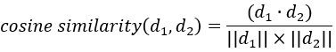
Dasar Teori
Cosine Similarity
Konsep Utama:
Semakin kecil sudut antara dua vektor, semakin besar kesamaanya.
Nilai maksimum adalah 1, yang berarti dua vektor memiliki kesamaan sempurna (sudut nol derajat).
Rumus Cosine Similarity:
Definisi Cosine Similarity:
Metode untuk mengukur kesamaan antara dua vektor berdasarkan nilai sudut kosinusnya.
Penggunaan:
Sering digunakan dalam analisis teks dan klasifikasi data untuk menentukan kemiripan antar teks dalam ruang vektor.

Slide 16
Dasar Teori
K-means Clustering
Variabel yang dapat diubah untuk meningkatkan hasil clustering:
Nilai k (jumlah cluster):
Menentukan jumlah cluster yang diinginkan
Dapat ditentukan dengan metode Elbow Method.
Inisialisasi Centroid:
Pemilihan centroid awal dapat mempengaruhi hasil clustering. Metode K-means++ dapat digunakan untuk memilih centroid awal yang lebih baik.
Algoritma Pembaruan Centroid:
Pembaruan centroid dapat dilakukan secara acak atau berdasarkan metode seperti Forgy Method atau Random Partition.
Definisi Clustering:
Teknik unsupervised learning untuk mengelompokkan data berdasarkan kesamaan.
Data dalam satu kelompok lebih serupa dibandingkan dengan data di kelompok lain.
Algoritma K-means:
Menentukan k Centroid Awal
Pengelompokan Data
Memperbarui centroid

Slide 17
Dasar Teori
Profile Matching
Langkah-langkah dalam Profile Matching:
Identifikasi Kriteria
Definisi Profil Target
Pengumpulan Data Aktual
Gap Analysis
Perhitungan dan Pemeringkatan:
Core Factor (NCF) dan Secondary Factor (NSF) dihitung secara terpisah.
Bobot diberikan pada masing-masing faktor untuk menunjukkan seberapa pentingnya mereka dalam evaluasi.
Hasil akhirnya adalah pemeringkatan objek berdasarkan skor total yang dihitung, yang digunakan untuk pengambilan keputusan.
Definisi Profile Matching:
Profile Matching adalah metode yang digunakan untuk mencocokkan nilai aktual dengan nilai target atau ideal, dengan tujuan untuk mengukur seberapa besar kesamaan antara keduanya.
Semakin kecil perbedaan (gap) antara nilai aktual dan nilai target, semakin tinggi bobot atau skor yang diberikan.

Slide 18
Dasar Teori
User Profile
Preferensi Lokasi & Karakteristik Unit Hunian:
Pasangan Bekerja dengan Anak:
Dekat tempat kerja dan sekolah, fasilitas terjangkau
Hunian luas (3 kamar tidur), minimal 1 kamar mandi, garasi
Pasangan Bekerja tanpa Anak:
Dekat area perkantoran dan pusat perbelanjaan
Hunian ukuran sedang (2 kamar), lebih memilih apartemen dengan balkon
Individu Lajang:
Berada di perkotaan dekat pusat belanja dan transportasi
Hunian kecil (1-2 kamar), ventilasi baik, minim kebisingan
Ditelaah dari Penelitian Puspitasari et al. (2022) dan Yustika et al. (2022) tentang preferensi properti generasi milenial di kota Bekasi dan DKI Jakarta.
Tujuan Penelitian:
Meneliti kualitas lingkungan seperti keamanan, kebersihan dan lokasi bebas banjir. Serta preferensi generasi milenial dengan kedekatan suatu fasilitas umum seperti transportasi publik

Slide 19
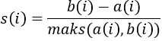
Dasar Teori
Evaluasi
Evaluasi Kedua: Blackbox Testing (Decision Table Testing).
Tujuan: Memastikan sistem berfungsi sesuai ekspektasi tanpa memerlukan pemahaman detail terhadap struktur internal sistem.
Metode yang digunakan:
Decision Table Testing
Mengevaluasi perilaku sistem berdasarkan kombinasi berbagai input dan aksi.
Memastikan bahwa setiap kombinasi input menghasilkan output yang diinginkan.
Evaluasi Pertama: Silhouette Score
Tujuan: Menilai kualitas hasil clustering setelah implementasi K-means Clustering
Konsep:
Kohesi (a(i)): Rata-rata jarak data terhadap data lain dalam klusternya sendiri.
Separasi (b(i)): Rata-rata jarak data terhadap kluster terdekat.
Rumus Silhouette Score:

Slide 20
METODOLOGI
03

Slide 21
Identifikasi Masalah
Identifikasi masalah
Pada tahap awal tugas akhir ini, dilakukan identifikasi terhadap kebutuhan pengguna dalam proses pencarian properti dan analisis kendala sistem rekomendasi seperti seperti cold-start problem, relevansi hasil rekomendasi. Hasil dari identifikasi ini akan digunakan sebagai dasar perancangan sistem rekomendasi yang mampu mengatasi permasalahan tersebut dan memenuhi kebutuhan pengguna dengan lebih baik.
Studi Literatur
Pengumpulan Data
Pra-proses Data
Implementasi Algoritma

Slide 22
Studi Literatur
Identifikasi Masalah
Tahap studi literatur dilakukan kajian terhadap penelitian terdahulu serta metode seperti Content-Based Filtering (CBF), Knowledge-Based Recommender Systems (KBRS), Hybrid Filtering, Profile Matching, dan TF-IDF, dan juga konsep Cosine Similarity untuk menghitung kesamaan properti. Sistem diuji menggunakan Decision Table-Based Testing untuk memastikan hasil rekomendasi sesuai dengan yang diharapkan. Evaluasi hasil rekomendasi dilakukan dengan Confusion Matrix
Studi Literatur
Pengumpulan Data
Pra-proses Data
Implementasi Algoritma

Slide 23
Pengumpulan Data
Identifikasi Masalah
Tahap pengumpulan data dilakukan dengan menggunakan metode scraping yang dilakukan terhadap sebuah platform penjualan properti. Data yang diperoleh mencakup atribut properti seperti, harga, luas properti, fasilitas yang ditawarkan, serta deskripsi dari properti tersebut. Selain itu data demografi dan kondisi sosial pengguna diperoleh dari kajian literatur untuk membangun profil pengguna
Studi Literatur
Pengumpulan Data
Pra-proses Data
Implementasi Algoritma

Slide 24
Pra-proses Data
Identifikasi Masalah
Pada tahap ini, data yang telah terkumpul diolah terlebih dahulu untuk memastikan kualitasnya sebelum digunakan dalam implementasi algoritma. Proses ini melibatkan pembersihan data untuk menghapus duplikasi data dan nilai yang hilang, serta ekstraksi data tambahan dari deskripsi seperti fasilitas sekitar hunian menggunakan Named Entity Recognition (NER) dan Regular Expression (RegEx). Dilakukan Exploratory Data Analysis untuk mengetahui distribusi data, dan juga hubungan antar variabel.
Studi Literatur
Pengumpulan Data
Pra-proses Data
Implementasi Algoritma

Slide 25
Implementasi Algoritma
Pra-proses Data
Tahap ini mengintegrasikan pendekatan utama dalam membangun sistem rekomendasi. Rule-based KBRS digunakan untuk memberi label profil yang paling sesuai. Metode TF-IDF digunakan dalam CBF untuk menganalisis relevansi properti berdasarkan atribut, dengan Cosine Similarity menghitung kesamaan antara properti dan menghasilkan 10 kandidat rekomendasi properti. Profile Matching digunakan untuk mencocokan properti dengan preferensi pengguna melalui analisis gap.
Implementasi Algoritma
Knowledge Based RS
Cosine Similarity
Profile Matching
Uji Coba & Evaluasi Algoritma
Penyusunan Buku Tugas Akhir
Notes:
Rule-based KBRS digunakan untuk memberi label profil yang paling sesuai berdasarkan aturan yang telah ditentukan sebelumnya..

Slide 26
Uji Coba & Evaluasi Algoritma
Pra-proses Data
Keberhasilan Profile Matching mengidentifikasi dan memberikan rekomendasi yang sesuai diuji menggunakan Black Box Testing dengan metode Decision Table Testing. Serangkaian kasus uji mensimulasikan pengguna yang sedang mencari properti dilakukan dan rekam hasilnya. Confusion Matrix digunakan untuk memvisualisasikan hasil klasifikasi profil yang didapat dari hasil Black Box Testing.
Implementasi Algoritma
Uji Coba & Evaluasi Algoritma
Black Box Testing
Confusion Matrix
Penyusunan Buku Tugas Akhir

Slide 27
Penyusunan Buku Tugas Akhir
Pra-proses Data
Tahapan terakhir adalah penyusunan laporan tugas akhir yang mendokumentasikan seluruh proses penelitian secara menyeluruh. Laporan ini mencakup langkah-langkah implementasi, analisis data, hasil pengujian, serta evaluasi performa algoritma yang digunakan.
Implementasi Algoritma
Uji Coba & Evaluasi Algoritma
Penyusunan Buku Tugas Akhir

Slide 28
Hasil dan Pembahasan
04

Slide 29
Alur Pengerjaan
1
2
3
Scraping Platform Digital Penjualan Properti
Pembersihan Dataset & Ekstraksi Fitur Tambahan
Pelabelan Properti dengan KBRS
4
5
6
Mencari Kandidat Properti yang Mirip dengan CBRS
Perangkingan Properti Menggunakan Profile Matching
Uji Klasifikasi Input Pengguna & Evaluasi

Slide 30
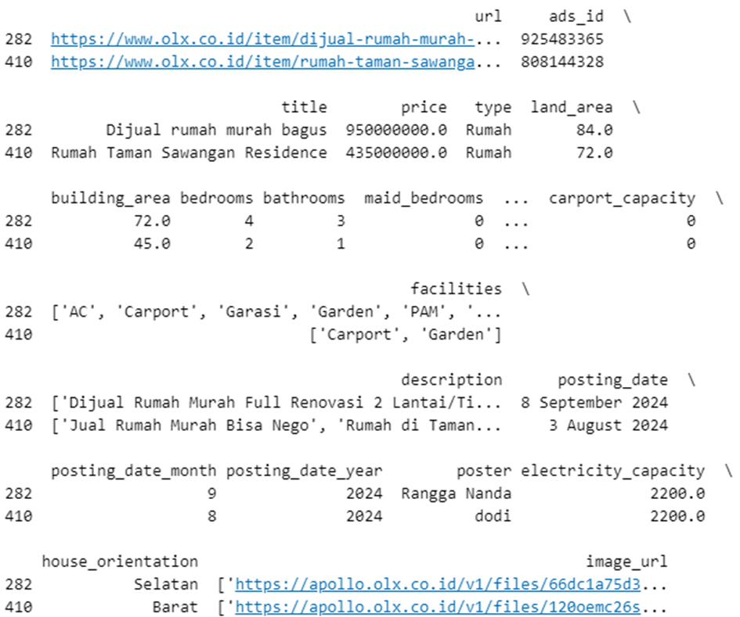
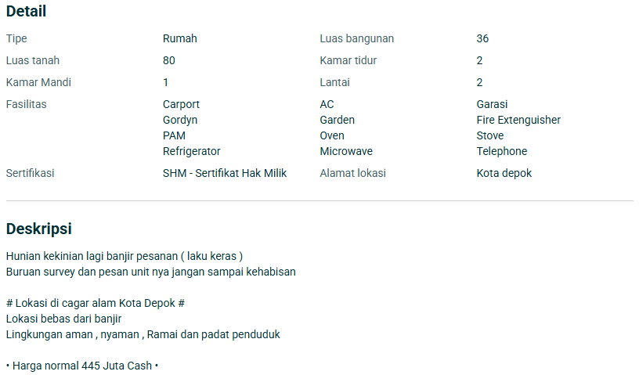
Pengumpulan Data
Informasi Pada Platform Digital Penjualan Properti
Potongan Data Hasil Scraping
Notes:
Pengumpulan data dilakukan menggunakan library Selenium di Python untuk mengunjungi setiap listing properti di platfom digital penjualan properti dan mengekstrak informasi yang ada didalamnya kemudian disimpan dalam bentuk csv. Total terdapat sekitar 40k properti yang berhasil di scrape dari website tersebut.

Slide 31
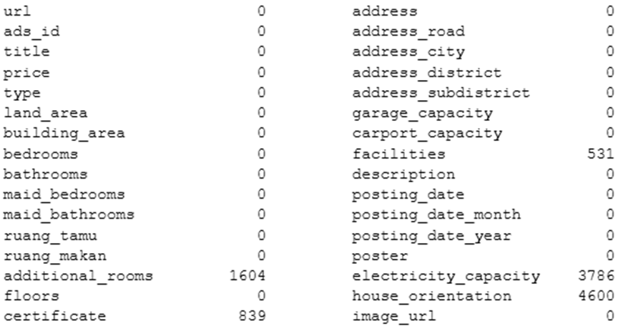
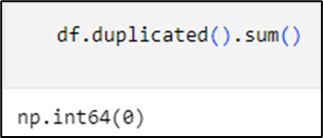
Pra-proses Data
Penghilangan Nilai Nihil
Menghapus Data Duplikat
Kolom Penting: 'price', 'type', 'land_area', 'building_area', 'address', 'address_road', 'address_city', 'address_district', 'address_subdistrict'
Banyak listing terduplikasi
Terjadi karena listing yang sama muncul di kecamatan berbeda
Dilakukan penghapusan data terduplikasi dengan memeriksa kemiripan ads_id dan urlnya
Notes:
Langkah pertama pada pra-proses data adalah menghilangkan nilai nihil pada kolom yang penting untuk digunakan di pengembangan algoritma selanjutnya. Nilai nihil diperiksa untuk kolom 'price', 'type', 'land_area', 'building_area', 'address', 'address_road', 'address_city', 'address_district', 'address_subdistrict'.
Ternyata setelah diulik, 40k data yang berhasil discrape banyak yang terduplikasi. Duplikasi ini terjadi karena suatu listing property di suatu kecamatan di suatu kota bisa muncul di kecamatan lain di kota yang sama. Dilakukan penghapusan data duplicate dengan memeriksa kemiripan ads_id dan urlnya

Slide 32
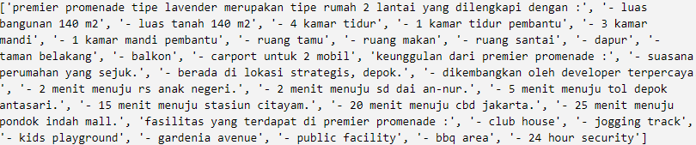
Ekstraksi Informasi Fasilitas Sekitar
Fasilitas sekitar (Points of Interest / POI) seperti sekolah, rumah sakit, dan pusat perbelanjaan sangat mempengaruhi nilai jual properti.
NER adalah teknik dalam pemrosesan bahasa alami (NLP) yang digunakan untuk mengenali dan mengklasifikasikan entitas penting dari teks, seperti nama tempat, organisasi, atau objek tertentu.
Kolom Deskripsi
Digunakan pendekatan hybrid:
Rule-based NER → untuk menangkap pola umum.
Fuzzy string matching → untuk menangani variasi penulisan dan kesalahan ketik.
Hasil NER
Notes:
Informasi ini umumnya ditulis dalam bentuk naratif oleh penjual di kolom deskripsi properti. Untuk mengekstrak data tersebut secara sistematis, digunakan metode Named Entity Recognition (NER). Karena data bersifat domain-spesifik dan menggunakan bahasa tidak formal

Slide 33
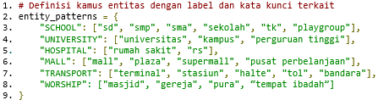
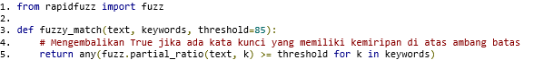
Ekstraksi Informasi Fasilitas Sekitar
Implementasi Hybrid NER dan RapidFuzz:
Dibuat struktur data kamus Python (entity_patterns) untuk mendefinisikan entitas seperti SCHOOL, HOSPITAL, dll.
Setiap entitas dihubungkan dengan daftar kata kunci atau sinonim yang umum digunakan dalam deskripsi properti.
Fungsi fuzzy_match menggunakan partial ratio untuk mengukur kemiripan antara teks dan kata kunci. Jika skor kemiripan ≥ 85%, maka entitas dianggap terdeteksi.
Kamus Entitas
Notes:
Tujuan pendekatan ini Meningkatkan recall (lebih banyak entitas terdeteksi), Menjaga presisi agar hasil tetap relevan dan akurat.

Slide 34
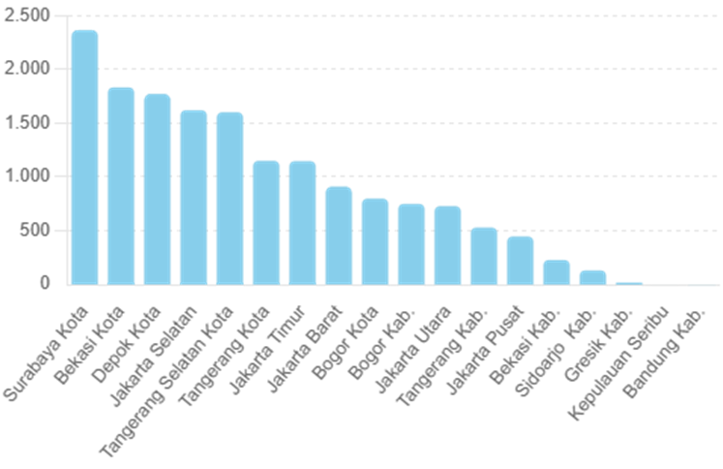
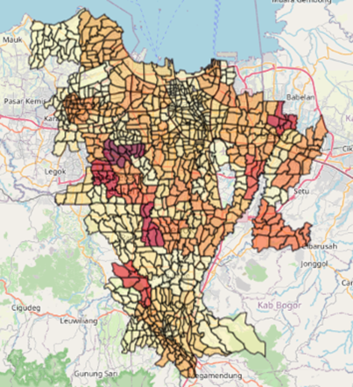
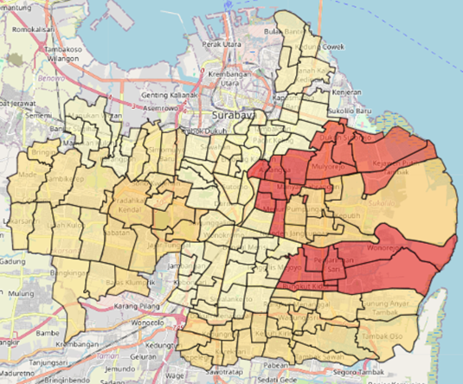
Exploratory Data Analysis
Dilakukan untuk mengetahui distribusi data secara geografis
Peta menunjukkan kepadatan iklan berdasarkan intensitas warna, berguna untuk analisis pola lokasi, meskipun tidak dibahas lebih lanjut dalam tugas akhir ini.
Notes:
Kota Surabaya menempati posisi teratas dengan 2.364 iklan properti. Disusul oleh: Kota Bekasi – 1.831 iklan Kota Depok – 1.771 iklan Wilayah lain dengan volume iklan signifikan: Jakarta Selatan Tangerang Selatan Tangerang
Wilayah dengan jumlah iklan sangat rendah: Gresik – 18 iklan Kepulauan Seribu – 2 iklan Bandung Kabupaten – 1 iklan bukan wilayah fokus pengambilan data.

Slide 35
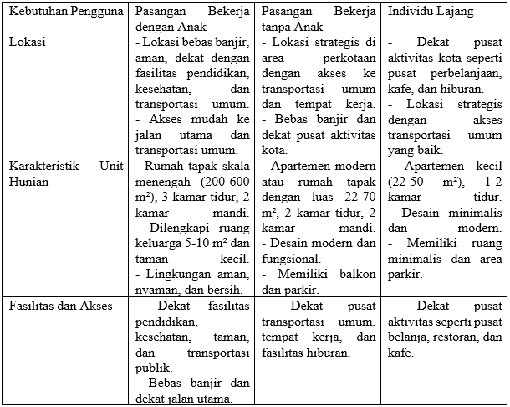
Pelabelan Properti Dengan KBRS
KBRS digunakan untuk melabeli properti sesuai dengan profil pengguna yang paling relevan.
Pelabelan berdasarkan aturan eksplisit yang merepresentasikan pengetahuan domain kebutuhan tiap segmen pengguna.
Aturan ini didasari oleh studi literatur yang telah dilakukan sebelumnya.
KBRS berperan untuk feature augmentation, menambahkan informasi profil sebagai atribut tambahan
Notes:
Puspitasari et al. (2022) dan Yustika et al. (2022) tentang preferensi properti generasi milenial di kota Bekasi dan DKI Jakarta.

Slide 36
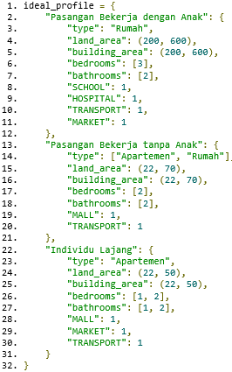
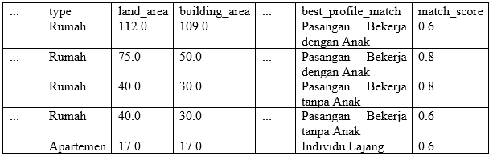
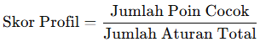
Pelabelan Properti Dengan KBRS
Skor dari ketiga profil dibandingkan, dan profil dengan skor tertinggi ditetapkan sebagai label
Implementasi KBRS Sebagai Labeling:
Sistem mencocokkan atribut properti dengan tiga profil ideal pengguna.
Setiap atribut yang cocok dengan kriteria profil tertentu → diberi 1 poin untuk profil tersebut.
Proses ini dilakukan untuk semua aturan yang berlaku.
Skor akhir profil dihitung dengan:
Notes:
Contoh:
Properti memiliki 3 kamar tidur → 1 poin untuk Pasangan Bekerja dengan Anak, profil lain tidak mendapat poin.

Slide 37
Mencari Kandidat Properti dengan CBRS
CBRS digunakan untuk:
Menghasilkan shortlist properti yang mirip secara konten dengan kebutuhan pengguna.
Bertindak sebagai penyaring awal sebelum dilakukan personalisasi mendalam di tahap Profile Matching.
Mengatasi masalah cold-start karena tidak bergantung pada riwayat interaksi pengguna, cukup dari input awal pengguna dan metadata properti.
Langkah Implementasi CBRS:
Dataset yang digunakan sudah terfilter lebih dulu berdasarkan:
Kota pilihan pengguna
Label profil pengguna (setelah input di profile matching)
Transformasi teks (deskripsi, fasilitas, lokasi) menjadi vektor dengan:
TF-IDF (Term Frequency-Inverse Document Frequency)
Pengukuran Kemiripan dilakukan dengan:
Cosine Similarity
Semakin tinggi nilai kemiripan → semakin relevan properti tersebut
Notes:
Contoh:
Properti memiliki 3 kamar tidur → 1 poin untuk Pasangan Bekerja dengan Anak, profil lain tidak mendapat poin.

Slide 38
Mencari Kandidat Properti dengan CBRS
Transformasi Data Terstruktur dan Tekstual untuk CBRS
Fitur Terstruktur (Structured Features):
Dataset mencakup fitur numerik & kategorikal, seperti:
Tipe properti, luas tanah, luas bangunan, jumlah kamar tidur/mandi
Preprocessing:
One-Hot Encoding untuk fitur kategorikal (contoh: type)
MinMaxScaler untuk fitur numerik → mengubah skala ke 0–1
Tujuan: hindari dominasi fitur berskala besar dalam perhitungan similarity
Fitur Tekstual (Textual Features):
Fitur yang digunakan: Facilities & Deskripsi entitas POI
Langkah Preprocessing:
Normalisasi teks:
normalize_text_column menggabungkan list string → kalimat tunggal
Entitas POI dijadikan string gabungan (misal: SCHOOL HOSPITAL)
Penggabungan TF-IDF:
Kombinasi 50:50 antara:
TF-IDF fasilitas internal
TF-IDF entitas sekitar
Notes:
Contoh:
Properti memiliki 3 kamar tidur → 1 poin untuk Pasangan Bekerja dengan Anak, profil lain tidak mendapat poin.

Slide 39
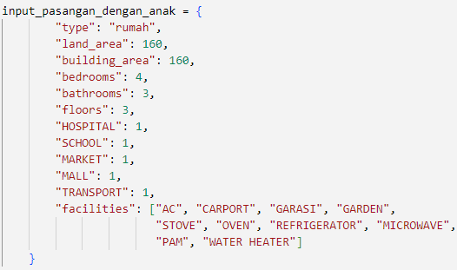
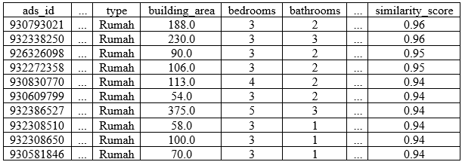
Mencari Kandidat Properti dengan CBRS
Output CBRS: similarity_scores
Sistem menghasilkan array skor kemiripan (similarity_scores) untuk seluruh properti dalam dataset.
Perhitungan menggunakan Cosine Similarity antara:
Vektor gabungan properti (structured_matrix + tfidf_matrix)
Vektor preferensi pengguna (berdasarkan profil & input awal)
Skor similarity diurutkan secara menurun
Diambil 10 properti dengan skor tertinggi → masuk sebagai kandidat rekomendasi
Notes:
Contoh:
Properti memiliki 3 kamar tidur → 1 poin untuk Pasangan Bekerja dengan Anak, profil lain tidak mendapat poin.

Slide 40
Profile Matching
Profile Matching berperan untuk: mengklasifikasikan input user & memperhalus hasil Top-10 CBRS dengan penilaian personalisasi berbasis profil pengguna.
Tujuan Penggunaan Profile Matching: Memastikan rekomendasi properti tidak hanya mirip secara fitur tapi juga selaras dengan kebutuhan hidup pengguna.
Implementasinya:
Mengadaptasi kerangka Sistem Pendukung Keputusan (SPK):
Profil ideal: representasi kebutuhan tiap segmen pengguna
Profil aktual: fitur dari properti kandidat
Proses perbandingan → menghasilkan pemeringkatan properti terbaik berdasarkan keselarasan

Slide 41
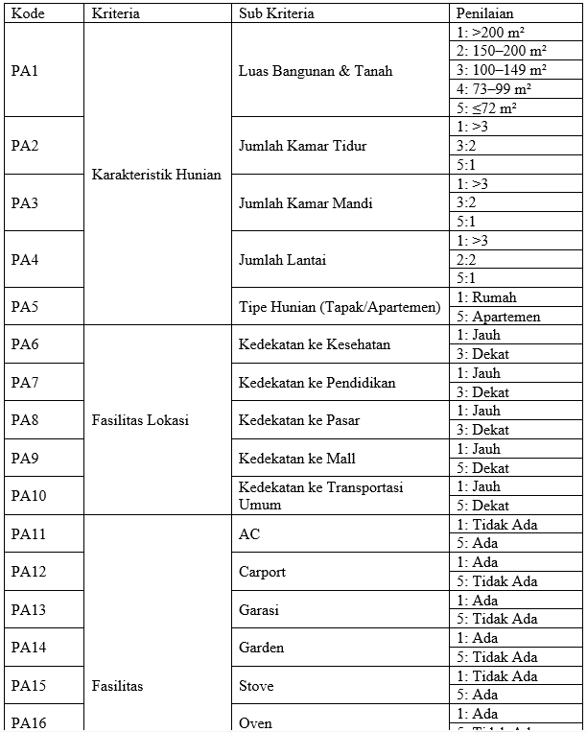
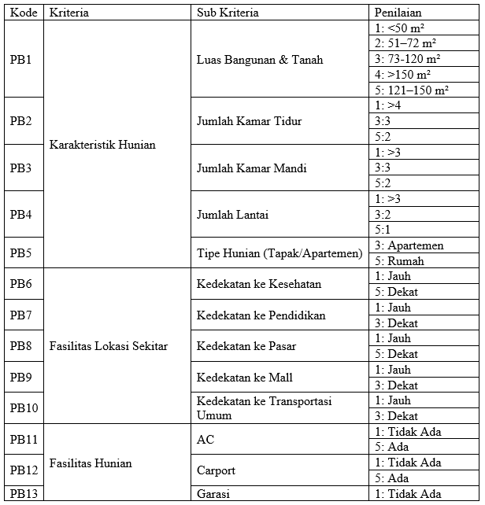
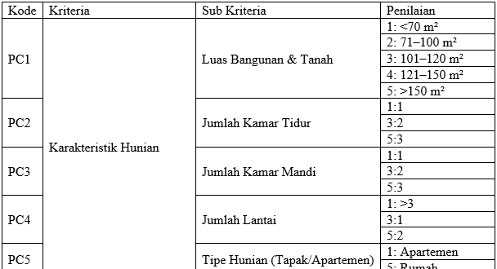
Profile Matching
Profil Ideal yang Digunakan:
Individu Lajang
Pasangan Bekerja tanpa Anak
Pasangan Bekerja dengan Anak
Profil Ideal
Membandingkan
Membandingkan
Input User
Daftar Properti
Notes:
Masing-masing profil dibentuk dari literatur preferensi milenial urban dan terdiri atas 3 kategori Karakteristik Hunian, Fasilitas Hunian, Fasilitas Lokasi

Slide 42
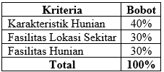
Profile Matching
Pembobotan Kriteria Utama
Karakteristik Hunian (40%): Mewakili kebutuhan dasar pengguna seperti tipe properti, luas, jumlah kamar, dll.
Fasilitas Lokasi Sekitar (30%):Meliputi akses terhadap sarana publik seperti sekolah, rumah sakit, dan pasar.
Fasilitas Hunian (30%): Fitur internal properti (microwave, taman, water heater, dll.) sebagai nilai tambah.
Pembobotan Kriteria Utama
Core Factor (CF) → 60%: Atribut utama yang sangat relevan dengan kebutuhan pengguna.
Secondary Factor (SF) → 40%: Atribut pendukung atau pelengkap.
Tujuan: Menekankan kontribusi atribut paling penting dalam penilaian kesesuaian properti.

Slide 43
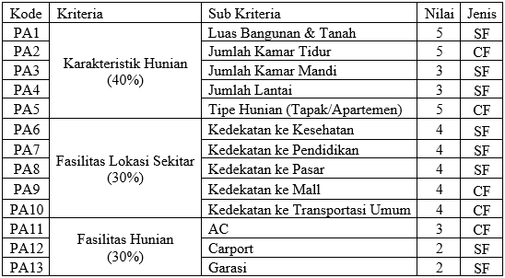
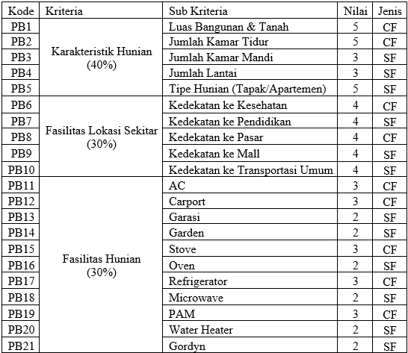
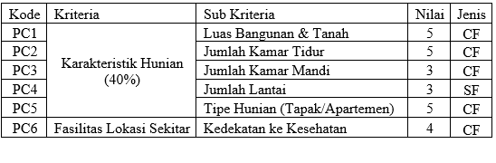
Profile Matching
Penentuan Bobot Kriteria dan Nilai Subkriteria:
Individu Lajang
Pasangan Bekerja tanpa Anak
Pasangan Bekerja dengan Anak

Slide 44
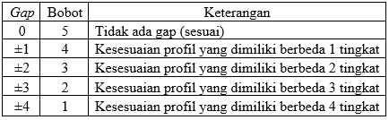
Profile Matching
Pembobotan Nilai GAP
Digunakan sebagai referensi utama dalam proses perhitungan kesesuaian antara properti dan profil ideal pengguna.
Menentukan nilai skor berdasarkan selisih (gap) antara nilai aktual properti dan nilai ideal profil.

Slide 45
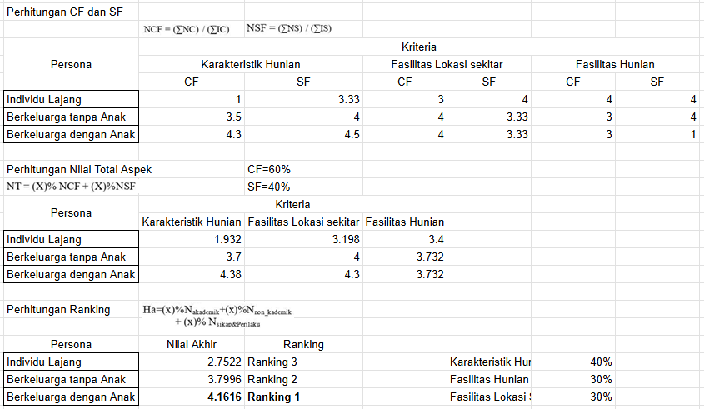
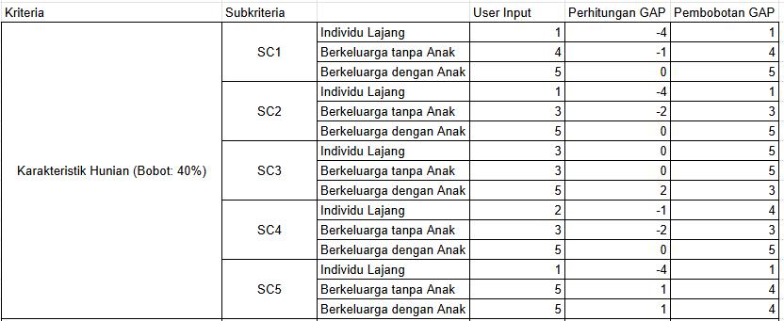
Profile Matching
Contoh Perhitungan:

Slide 46
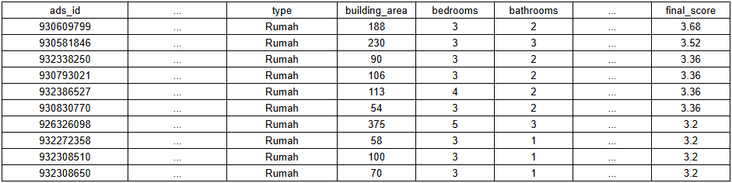
Profile Matching
Contoh Hasil:
Properti dengan similarity score tertinggi di CBRS bisa turun peringkat di Profile Matching.
Contoh:
ID 930793021: dari peringkat 1 (CBRS, skor 0.96) → turun ke peringkat 4 (final score 3.36)
ID 930609799: dari peringkat 6 (CBRS, skor 0.94) → naik ke peringkat 1 (final score 3.68)
→ Ini menunjukkan bahwa kemiripan konten saja tidak cukup, aspek kebutuhan profil lebih berperan di tahap ini

Slide 47
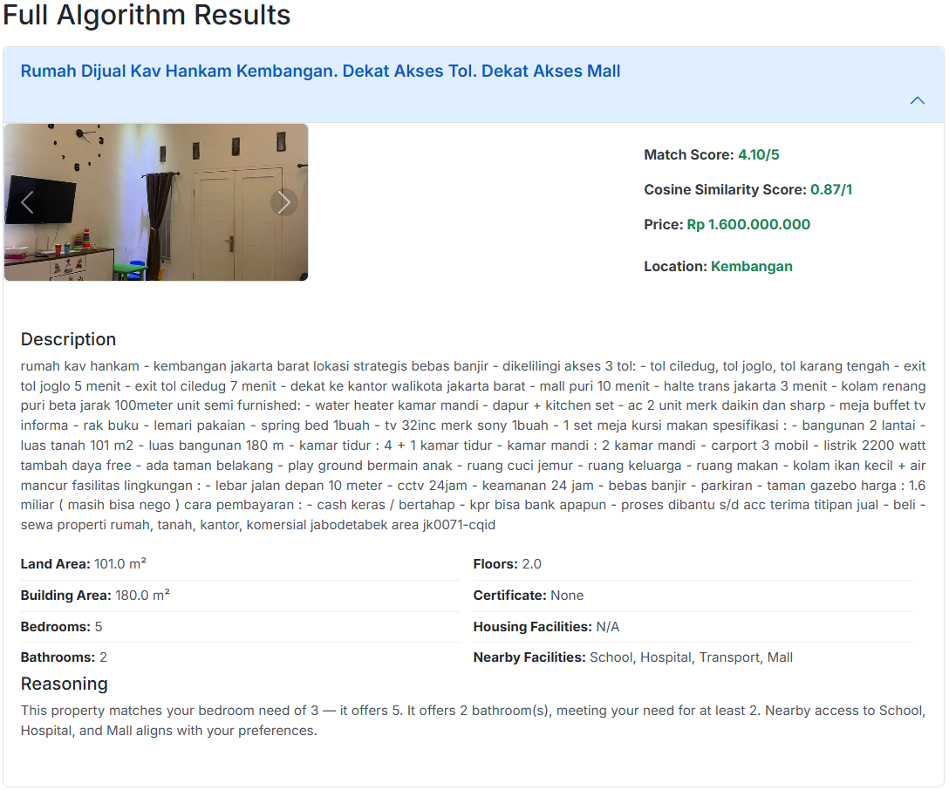
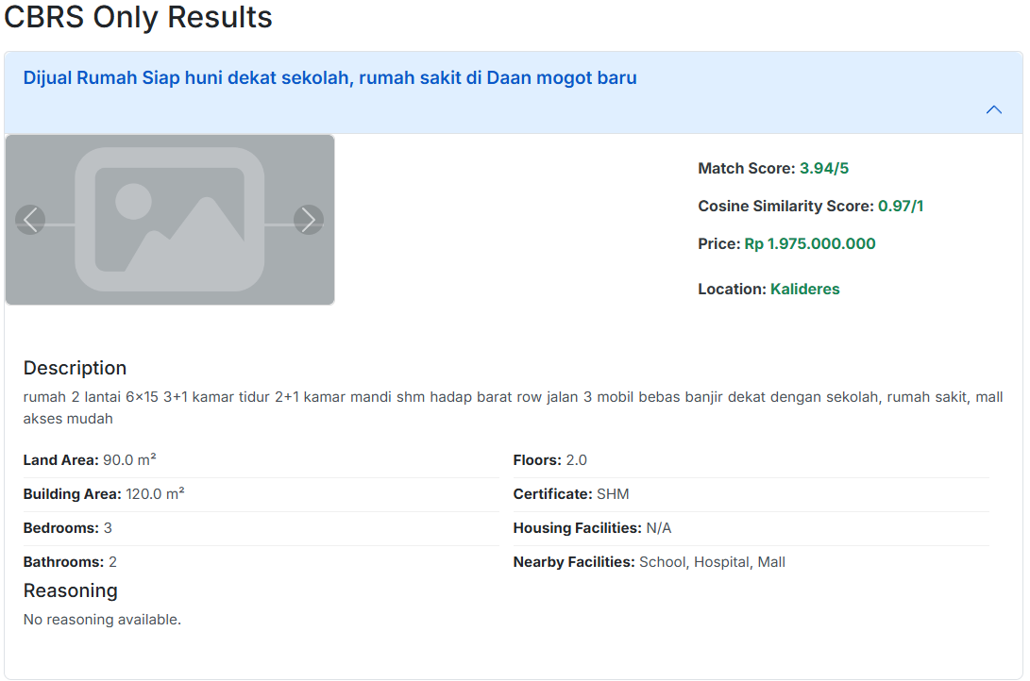
Profile Matching
Contoh Hasil Dalam Bentuk Web:
Notes:
Input: Rumah, LA: 250, BA: 125, Bedroom: 3, Bathroom: 2, Floor 1, Facilities: School, Hospital, Mall. Facilities: AC, Grage, Garden, Stove, PAM
Input user terklasifikasi sebagai Pasangan Bekerja dengan Anak
Pada hasil Profile Matching lebih mendekati keinginan dengan LA 101 dan BA 180
Terdapat tambahan kamar menjadi 5 dan fasilitas transport karena pada pendefinisian profil ideal mereka memiliki nilai kontribusi lebih.

Slide 48
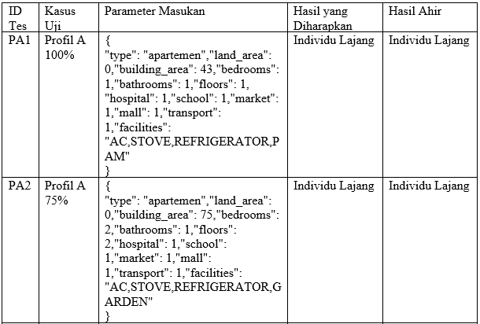
Black Box Testing
Untuk menguji hasil klasifikasi algoritma profile matching.
Tiap profil diuji dengan 100 kasus uji dengan parameter yang berbeda beda.
Kasus Uji dibagi menjadi 4, yaitu 100%, 75%, 50%, dan 25% nilai yang ideal dari masing masing profil.
Total ada 300 kasus yang diujikan.
Hasil klasifikasi direkap untuk setiap profil dan pembagiannya.
Notes:
Untuk menguji hasil klasifikasi yang dihasilkan oleh algoritma profile matching, dilakukan black box testing untuk memastikan keluarannya sesuai dengan yang diharapkan. Kasus uji dibagi menjadi 4 berdasarkan statistical descriptive analysis atau spesifiknya pembagian perkuarti.

Slide 49
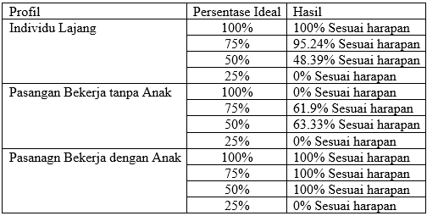
Black Box Testing
Akurasi Secara Keseluruhan : 55.7%
Profil Paling Akurat:
Pasangan Bekerja dengan Anak → 100% akurasi di semua tingkat kecocokan (50%, 75%, 100%).
Karakteristik kuat: rumah luas, banyak kamar, taman
Profil Paling Sering Salah Klasifikasi:
Pasangan Bekerja tanpa Anak → 0% akurasi bahkan pada input 100%.
Sensitivitas Sistem:
Akurasi menurun signifikan di tingkat kecocokan 50%-75%.
Individu Lajang di 50% kecocokan hanya 48% akurasi.
Pasangan tanpa Anak di 75%-50% hanya sekitar 60% akurasi.
Hasil Identifikasi Profil:
Individu Lajang → 60.90% teridentifikasi dengan benar.
Pasangan Bekerja dengan Anak → 75% teridentifikasi dengan benar.
Notes:
Untuk menguji hasil klasifikasi yang dihasilkan oleh algoritma profile matching, dilakukan black box testing untuk memastikan keluarannya sesuai dengan yang diharapkan.

Slide 50
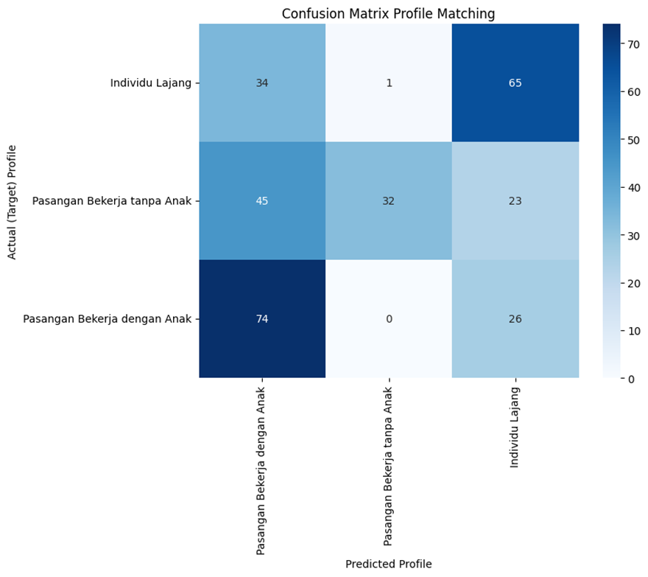
Evaluasi Confusion Matrix
Profil Individu Lajang dan Pasangan Bekerja dengan Anak secara mayoritas dapat terklasifikasi dengan baik
Sedangkan Pasangan Bekerja tanpa Anak sering kali salah klasifikasi dengan yang paling umum diklasifikasikan ke Pasangan Bekerja dengan Anak
Terjadi karena Pasangan Bekerja tanpa Anak memiliki preferensi yang condong ke arah Pasangan Bekerja dengan Anak (Tipe hunian rumah, banyak kamar)
Notes:
Kedua profil tersebut bisa diklasifikasi oleh sistem dengan baik sebanyak lebih dari 65% setiap waktunya. Profil ini memiliki perbedaan yang jelas dengan satu sama lain, sehingga memudahkan sistem untuk mengidentifikasinya.
Profil 2 berada ditengah tengah yang mengakibatkan ambiguitas pada sistem sehingga sering terjadi misclassification

Slide 51
Kesimpulan dan Saran
05

Slide 52
KESIMPULAN
Identifikasi Profil Pengguna: Identifikasi atribut demografis dan kondisi sosial yang relevan dari hasil studi literatur serta membangun tiga profil persona calon pembeli properti (Individu Lajang, Pasangan Bekerja tanpa Anak, dan Pasangan Bekerja dengan Anak) sebagai dasar knowledge base untuk KBRS dan Profile Matching.
Implementasi Algoritma Profile Matching: Algoritma Profile Matching berhasil diimplementasikan dalam dua tahap untuk klasifikasi profil dan evaluasi kandidat properti, namun hanya mencapai akurasi 57% akibat tumpang tindih preferensi antar profil dan juga preferensi yang tidak terdefinisi secara jelas untuk membedakan ketiga profil.
Penerapan Hybrid Filtering: Hybrid Filtering berbasis Feature Augmentation diterapkan dengan memanfaatkan label profil dari KBRS sebagai fitur tambahan dalam CBRS. Metode ini cukup efektif untuk mengatasi cold-start problem dimana sistem dapat merekomendasikan properti yang terpersonalisasi tanpa perlu interaksi sebelumnya dari pengguna.

Slide 53
Saran
Ekstraksi Informasi Properti: Deskripsi properti memuat data penting seperti fasilitas sekitar dan karakteristik lokasi yang tidak terdapat pada informasi utama. Informasi tersebut dapat meningkatkan daya tarik suatu properti. Perlu sistem ekstraksi otomatis untuk mengidentifikasi informasi ini.
Pendalaman User Profiling: Profil calon pembeli sangat beragam dipengaruhi status keluarga, usia, pendapatan, dan gaya hidup; memerlukan studi lebih lanjut untuk membangun user profiling yang lebih akurat. Profil “Pasangan Bekerja tanpa Anak” perlu dikaji lebih dalam karena sering salah klasifikasi; pemodelan yang lebih spesifik akan meningkatkan akurasi rekomendasi seiring berkembangnya segmen Double Income No Kids (DINK).
Evaluasi Melalui User Study: Perlu evaluasi sistem rekomendasi secara langsung dengan user study untuk mengukur kepuasan dan relevansi rekomendasi, baik secara kuantitatif maupun kualitatif.

Slide 54
Terima Kasih
tugas-akhir.madebyari.site

